Slide 1
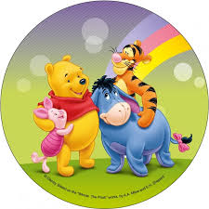
MŠ Karpatská JÚN

Slide 2
Obsahový celok: Veselé leto
Témy: Všetky deti sveta Exotické zvieratá Neživá príroda Hurá prázdniny
Cieľ: Viesť deti k znášanlivosti, tolerancie a utvárať vzťahy medzi deťmi z multikultúrnej spoločnosti.
Spoznávať exotické zvieratá (spôsoby života).
Rozlíšiť živé od neživých súčastí prírody.
Zapojiť sa do separácie odpadu a pestovať návyky ochrany životného prostredia. Osvojiť si na elementárnej úrovni prosociálne prvky správania, prejaviť radosť zo života.

Slide 3
Dieťa
Rozvíjanie kultúrnej gramotnosti dieťaťa
Pozorovanie, pomenovanie a slovný opis niektorých zvierat v ZOO
Riešenie labyrintu
Skladanie zvierat zo skladačiek
Vystrihovanie z toaletnej rolky Slona podľa návodu. Vymaľovať ho vodovými farbami
Poznáva spôsoby života exotických zvierat
Zaspieva pesničku Naša Zem je guľatá, Keď si šťastný, Otec Abrahám, Keď si kamarát, Sestry Veselé,
Triediť správne odpad do farebných kontajnerov (žlty, červený, zelený, modrý)
Naučiť sa básničku Ježka Separka
Grafomotorické cvičenia a tvorenie z papiera
Poznávanie živej a neživej prírody – napr. pokusy s vodou, s olejom

Slide 4
Všetky deti sveta
Už od predškolského veku je dôležité rozvíjať u detí schopnosti vedieť sa pohybovať v sociokultúrne rôznorodom prostredí a od útleho veku ich pripravovať na stretnutia s odlišnými ľuďmi. Cieľom multikultúrnej výchovy je tolerancia, empatia, participácia, spolupráca.

Slide 5
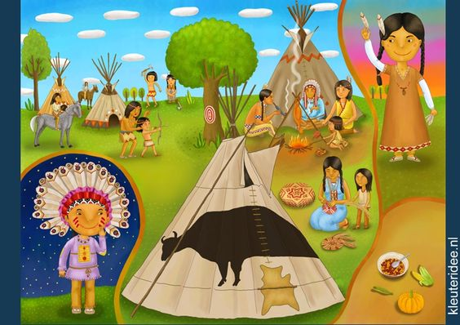
Učebné zdroje, pomôcky: encyklopédia, počítač, obrázky, pracovný zošit, farebný papier, CD nahrávka, detské pesníčky, výtvarný materiál, časopisy, návšteva v ZOO

Slide 6
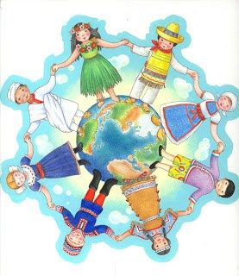
Návrh aktivít k téme
Ako sa kde vo svete zdravia deti?
Na mape ukážeme deťom svetadiel, na ktorom žijeme (Európa) a porozprávame im o štátoch, ktorú sa tu nachádzajú. Vysvetlíme im, že sa v rôznych štátoch používa iný jazyk a deti sa zdravia rôznym spôsobom: AHOJ: po nórsky – hallo, dánsky – hej, nemecky – hallo, anglicky – hello, hi, francúzsky – bonjour, španiesky – hola, taliansky – ciao, grécky – geiásou. ĎAKUJEM: po grécky – eucharisto, taliansky – grazie, španielsky – muchas gracias, francúzsky – merci, anglicky – thank you, nemecky – danke, nórsky – takk. Spoločne si tieto pozdravy vyskúšame povedať, vytlieskať, určíme prvú hlásku... V závere si pustíme pieseň Keď si kamarát, poď sa s nami hrať...

Slide 7
Keď si kamarát
https://www.youtube.com/watch?v=k8hPfA0wP7w
Keď si šťastný
Hlava, ramená...
https://www.youtube.com/watch?v=70MRcgiFEuw&list=PL6qYTgvkslUX_nqmVNVFxZijB2N5xWvQy

Slide 8
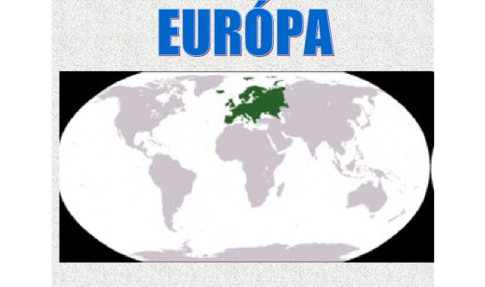
Svetadiel Európa

Slide 9
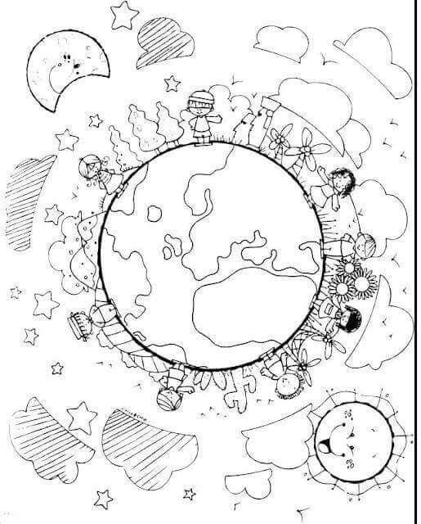
Omaľovánka

Slide 10
Indiánska rozprávka
http://najlepsiepredeti.sk/archives/206-Indianska-rozpravka.html

Slide 11
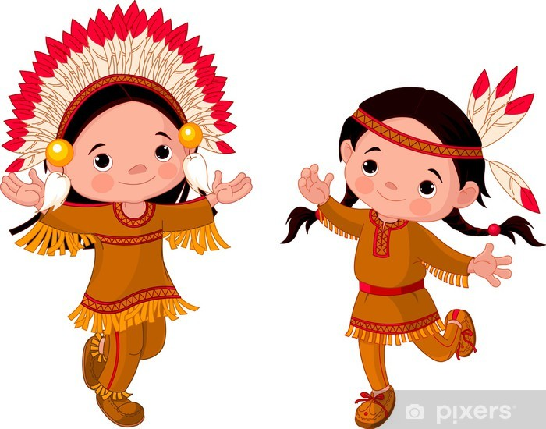
Indiánska rozprávka
Dieťaťu prečítame indiánsku rozprávku a vedieme rozhovor o indiánskom chlapcovi, ktorý sám ulovil bizóna, a tým si získal rešpekt a úctu ostatných dospelých Indiánov v kmeni. Rozprávame sa o tom, či dieťa pochopilo význam rozprávky, že nesmieme slabších, chorých a iných ľudí, ktorí žijú medzi nami, podceňovať, ubližovať im, ale máme byť všetci rovní bez ohľadu na vek, rasu, silu

Slide 12
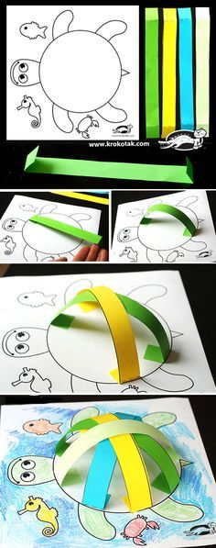
Exotické zvieratá
https://sk.pinterest.com/pin/563372234621437049/

Slide 13
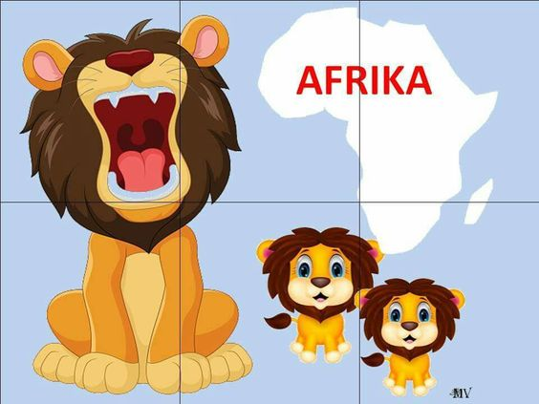
Úloha : Zvieratká na obrázku pomenuj. Môžeš vyhľadať v encyklopédii, kde žijú.

Slide 14
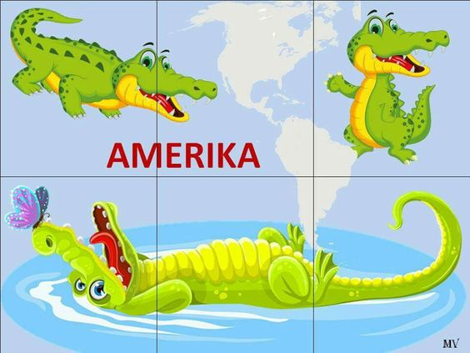
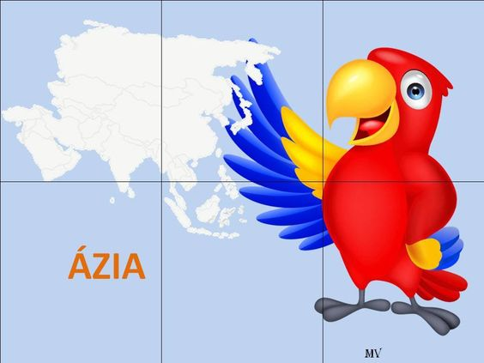
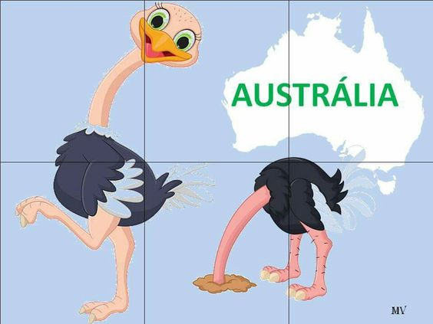
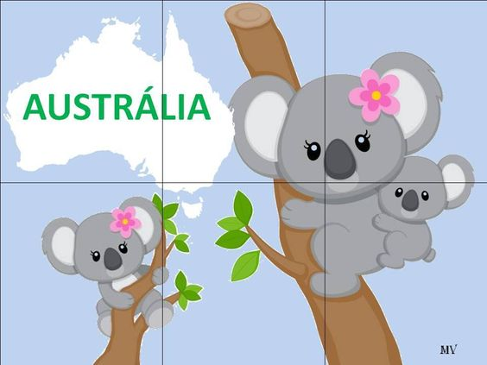

Slide 15
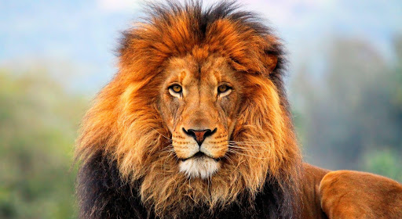
LEV
Levy žijú na trávnatých savanách v Afrike. Patria medzi mačkovité šelmy a ako jediné z nich žijú v skupinách (svorkách). Svorku tvorí spravidla jeden samec, ktorý jej vládne, levice a levíčatá. Levice sa sa starajú o levíčatá a chodia na lov, aby zabezpečili obživu pre svorku. Z úlovku však ako prvé jedia samce. Úlohou samca je chrániť svorku a územie. Levy sú mäsožravce. Lovia najmä veľké zvieratá, napr. zebry. Levy sa odlišujú od levíc veľkosťou (sú väčšie), sú ťažšie a silnejšie a majú hustú hrivu. Levy sú najaktívnejšie v noci, keď nie sú také veľké horúčavy. Počas dňa oddychujú alebo spia.

Slide 16
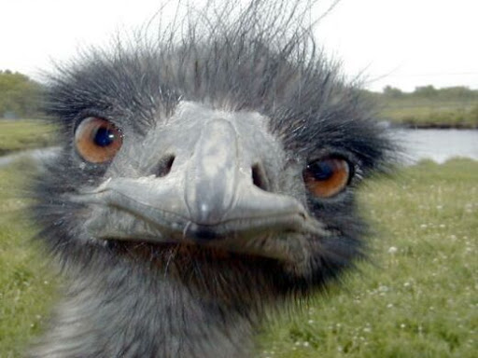
Pštros je najväčší a najťažší žijúci vták na svete. Vysoký je vyše dvoch metrov a váži vyše sto kilogramov. Žije na savanách a polopúšťach v južnej Afrike. Hoci pštros patrí medzi vtáky, nedokáže lietať. Má však veľmi silné a dlhé nohy, ktoré mu umožňujú veľmi rýchlo bežať. Na kratšie vzdialenosti dokáže vyvinúť rýchlosť až 60 km/h. Dokáže robiť až 5 metrové kroky. Najviac mu vyhovuje otvorená krajina s nízkym trávnatým porastom. Krídla a chvost má biely, zvyšok tela je čierny. Je jediným vtákom na svete len s dvoma prstami. Pštros je všežravec, aj keď sa väčšinou živí rastlinnou potravou. Pštros kladie aj najväčšie vajcia, ktorú sú veľké ako futbalová lopta

Slide 17
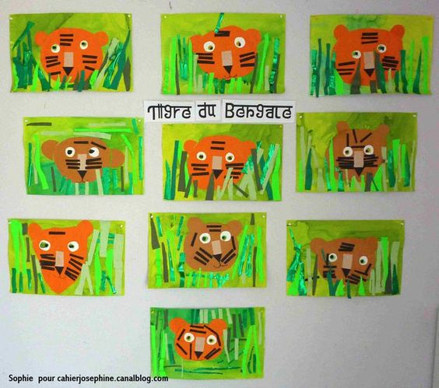
Vyrob si tigra

Slide 18
Exotické zvieratá
Návšteva ZOO – tematický rozhovor, počúvať zvuky zvierat
https://www.youtube.com/watch?v=0IbhfImS64M
https://www.youtube.com/watch?v=-KPAOwgbWAU
https://www.youtube.com/watch?v=dazvXNrgAiE&t=6s

Slide 19
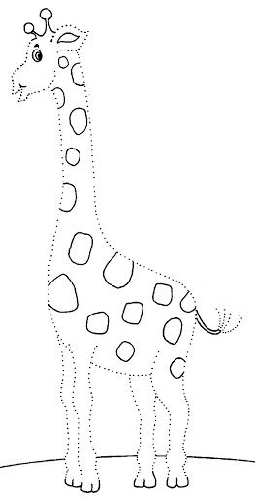
Pospájaj bodky
https://sk.pinterest.com/pin/563372234625980812/

Slide 20
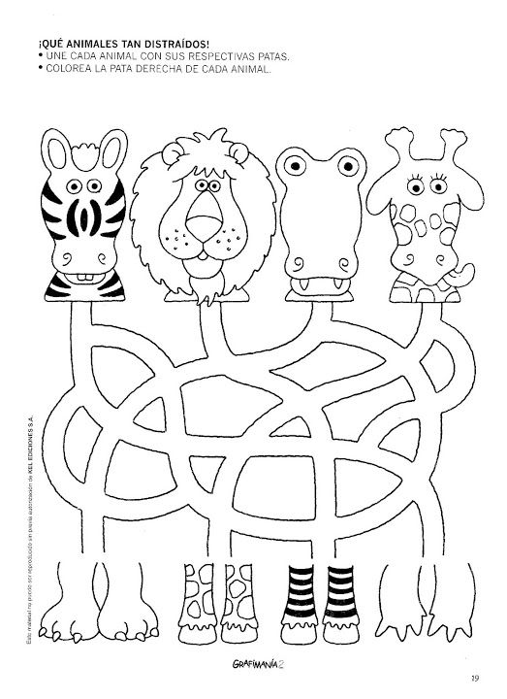
Komu čo patrí? A za odmenu vyfarbi zvieratká

Slide 21
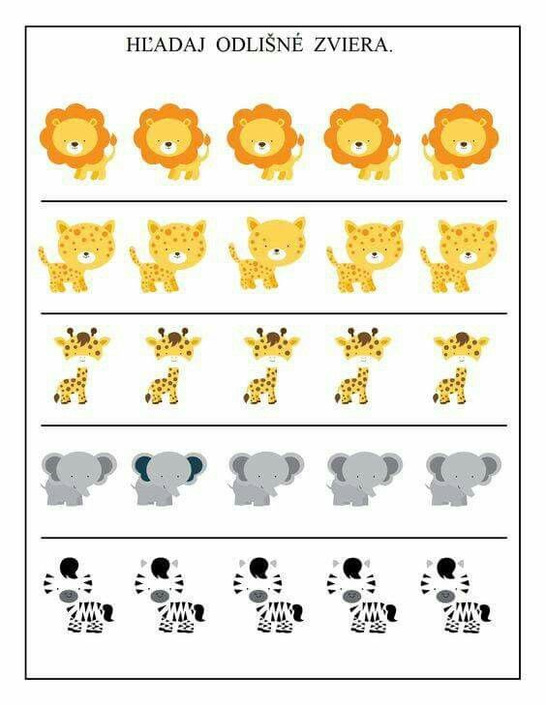
https://sk.pinterest.com/pin/381539399678064999/

Slide 22
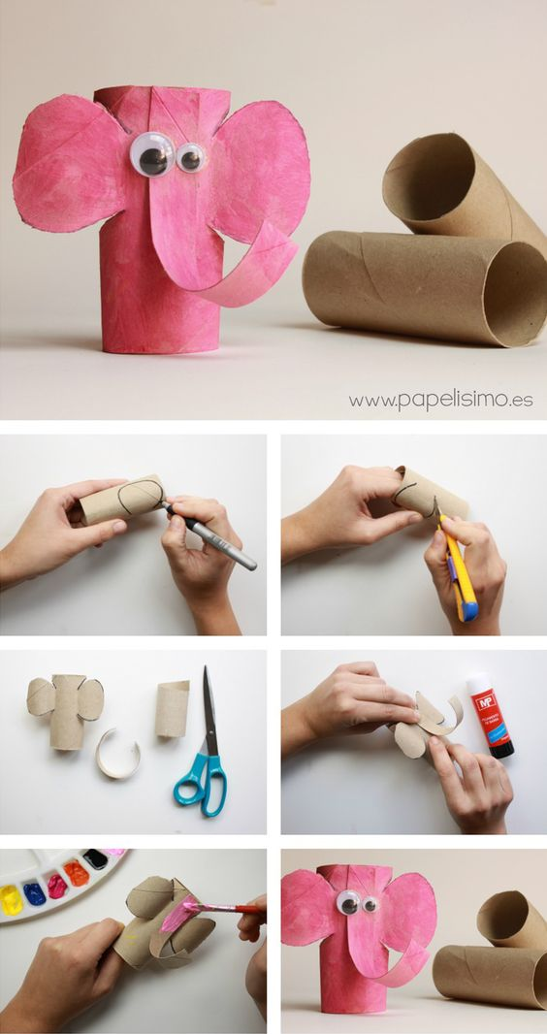
Slon z toaletnej rolky

Slide 23
Pieseň Sloníčatá nácvik piesne
Môj slon je veľký, krásny gumený, chodím s ním každý deň do školy. V škole mi stále každý hovorí, slon nepatrí do tašky do školy. Môj slon je veľký, krásny gumený, nosím ho každý deň do školy. Prezradím vám, ja mám ho mám veľmi rád, je to môj najlepší kamarát. Prezradím vám on má, on má ma veľmi rád, je to môj najlepší kamarát. Môj slon je veľký,.........

Slide 24
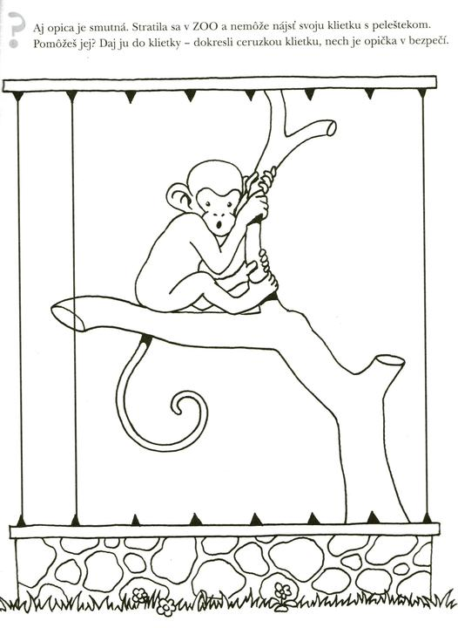
Grafomotorické cvičenie

Slide 25
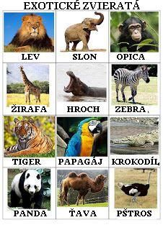
Zahraj si pexeso exotické zvieratá

Slide 26
Pracovné listy
http://files.vrtiska8.webnode.cz/200000573-8239f8334c/Domaci_priprava_PS6.pdf
http://files.vrtiska8.webnode.cz/200000571-b7ef0b9e4e/Domaci_priprava_PS4.pdf
http://files.vrtiska8.webnode.cz/200000572-479ef4995f/Domaci_priprava_PS5.pdf
http://files.vrtiska8.webnode.cz/200000571-b7ef0b9e4e/Domaci_priprava_PS4.pdf

Slide 27
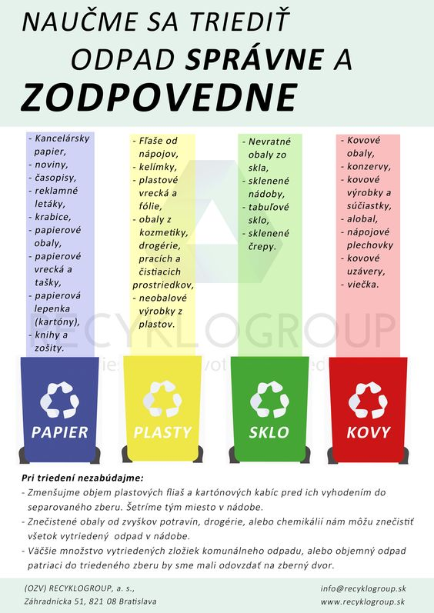
Neživá príroda (separácia odpadu)

Slide 28
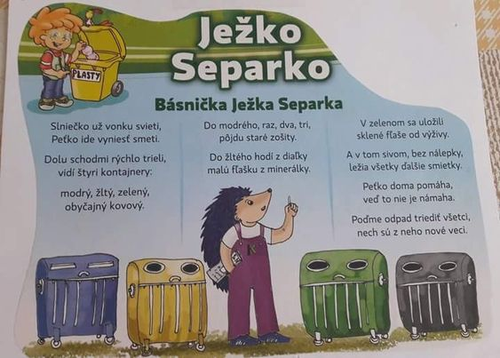
Nauč sa básničku Ježka Separka

Slide 29
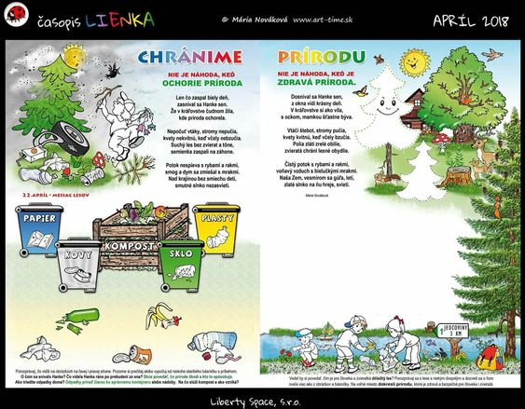

Slide 30
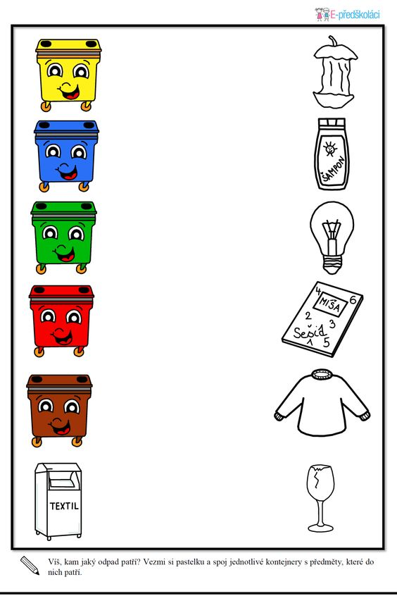
Vieš kam patrí aký odpad? Vezmi si ceruzku a spoj jednotlivé kontajnery s predmetmi, ktoré do nich patria.

Slide 31
Čo sa našej Zemi páči?
Vyber z obrázkov čo je správne a čo je nesprávne?

Slide 32
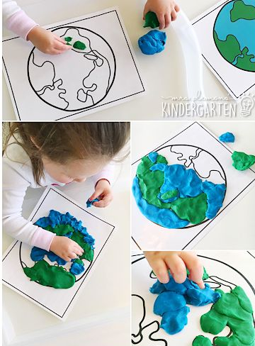
Aktivita s plastelínou
https://sk.pinterest.com/pin/165225880055703796/

Slide 33
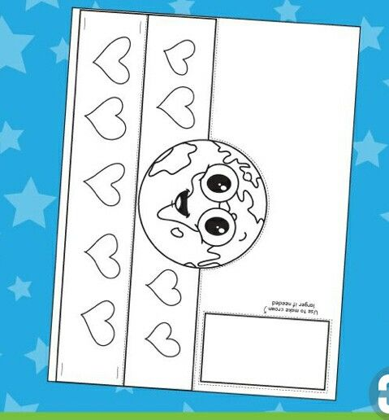
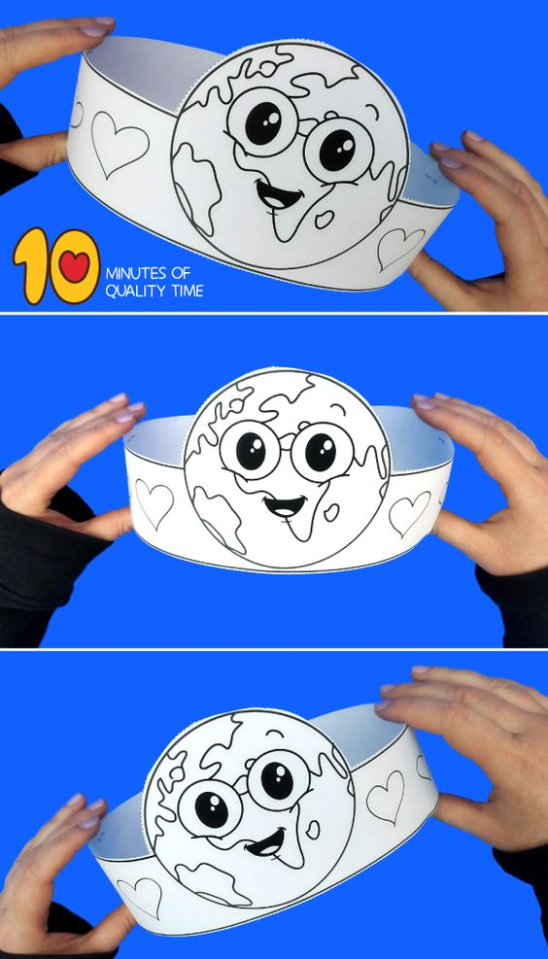
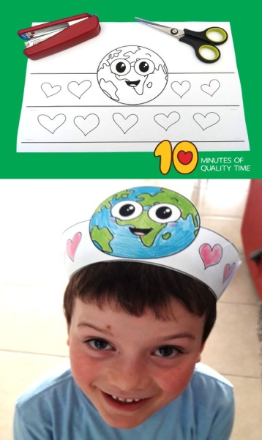
https://sk.pinterest.com/pin/611574824378233337/

Slide 34
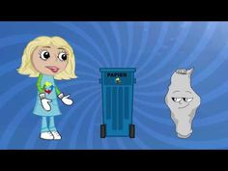
Recyklónia
Rozprávka o triedení odpadu a recyklovaní
https://youtu.be/ZlTEL9mEOio

Slide 35
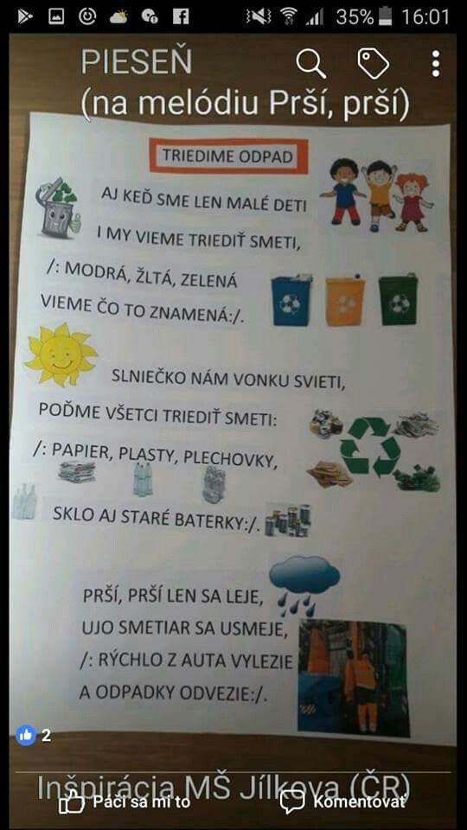
Zaspievaj si pesníčku na melódiu Prší, prší..

Slide 36
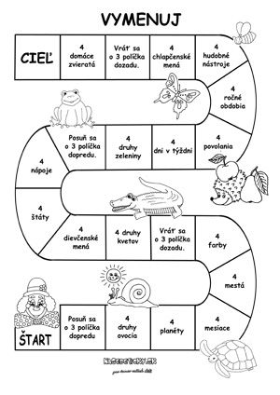
Hurá na prázdniny
https://nasedeticky.sk/tvorime-s-detmi/hry/4506/hra-deti-povedz-4-veci/

Slide 37
https://nasedeticky.sk/wp-content/uploads/2020/04/hra-kocka-kvety.pdf
Ku hre budete potrebovať:
zalaminovaný hrací plán (vytlačiť si ho môžete tu),
hraciu kocku,
guličky z plastelíny alebo čokoľvek iné, s čím si môžete označovať hracie políčka.
Pravidlá hry:
Hra je určená pre dvoch hráčov.
Každý hráč si vyberie svoju hraciu stranu (hráč 1, hráč 2) na hracom pláne.
Hru začína mladší hráč alebo hráč, ktorý hodí väčšie číslo na kocke (podľa vzájomnej dohody).
Prvý hráč hodí kockou, spočíta bodky na kocke a označí plastelínou kvetinku s príslušným počtom bodiek.
Rovnako pokračuje druhý hráč.
Pokiaľ hráč hodí číslo a nemá už žiadny voľný kvietok na označenie, neoznačí nič a pokračuje ďalší hráč.
Vyhráva ten hráč, ktorý má prvý označené všetky kvietky na svojom hracom pláne.

Slide 38
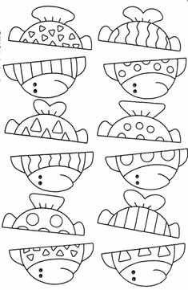
Nájdi rovnaké polovice

Slide 39
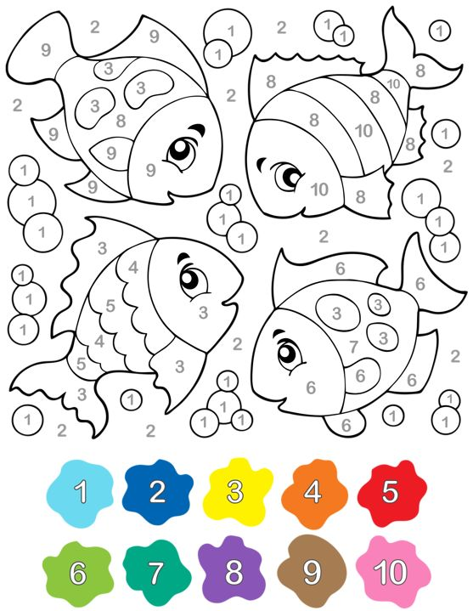
Vyfarbi podľa čísla a priradenej farby

Slide 40
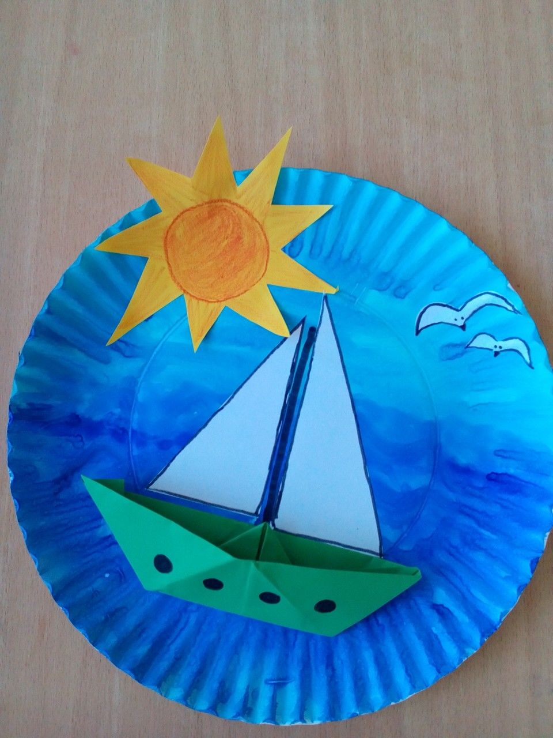
Vyrob si z papierového taniera a farebného papiera

Slide 41
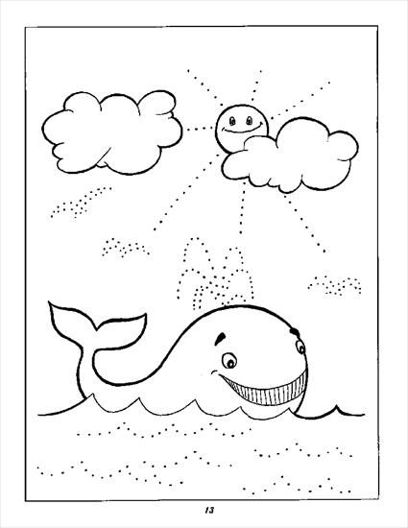
Pospájaj bodky

Slide 42
Hry s vodou
MINI AKVÁRIUM
"Vyrobte si svoje " mini akvárium " ! Zoznámite sa pritom s ďalšou vlastnosťou kvapalín a to je viskozita . Viskozita je fyzikálna veličina charakterizujúca vnútorné trenie , závisí hlavne na príťažlivých silách medzi časticami . Kvapaliny s väčšou príťažlivou silou majú väčšiu viskozitu, väčšia viskozita znamená väčšie brzdenie pohybu kvapaliny alebo telies v kvapaline. Zjednodušene teda viskozita spomaľuje pohyb kvapaliny alebo telies v kvapaline. Glycerol má väčšiu viskozitu ako voda, preto rýchlosť pohybu v našom akváriu závisí práve na množstvo použitého glycerolu.
pomôcky:
pohárik so skrutkovacím viečkom
trblietky / glitre v plastovom kelímku - pripravíme "dávku už dopredu"
glycerín v malom pohariku
voda v kadičke
tavná pištoľ + podložka na stôl
chlpaté drôtiky nastrihané na kratšie kúsky
postup:
pomocou tavnej pištole a chlpatých drôtikov si vyrobíme "riasy a iné rastlinky" na dne akvária - tzn. z vnútornej strany viečka
do pohára nasypeme glitrami z téglika - planktón
prilejeme vodu a glycerol (podľa toho, ako "rýchle" chceme akvárko mať) - tesne pod okraj poháre
na záver zaskrutkujeme a vyskúšame, ako nám akvárko s planktónom funguje - viečko môžeme ešte zabezpečiť tavnou pištoľou
SOĽ ROZPÚŠŤA ĽAD
"Je možné, aby sme zdvihli kocku ľadu, bez toho aby sme sa jej dotkli rúk?"
materiál:
nádobka s vodou
plastová miska
kocka ľadu
soľ vo soľničke
povrázok
postup:
kocku ľadu si dáme do misky
povrázok si namočíme a zhruba jeho stred položíme na kocku ľadu
rovnomerne posolíme po celej dĺžke, počkáme asi 10 sekúnd a skúsime kocku ľadu pomocou povrázku zdvihnúť
vysvetlenie:
Keď ľad posypeme soľou, klesne jeho teplota topenia pod 0 ° C a topí sa rýchlejšie. Ľad v okolí povrázku teda rozmrzne. Studený ľad však čoskoro spôsobí, že voda vzniknutá topením znovu zmrzne a špagát pritom zamrzne do ľadu. To je tiež dôvod, prečo je v zime k roztopenie ľadu na vozovkách nutné veľké množstvo soli.

Slide 43
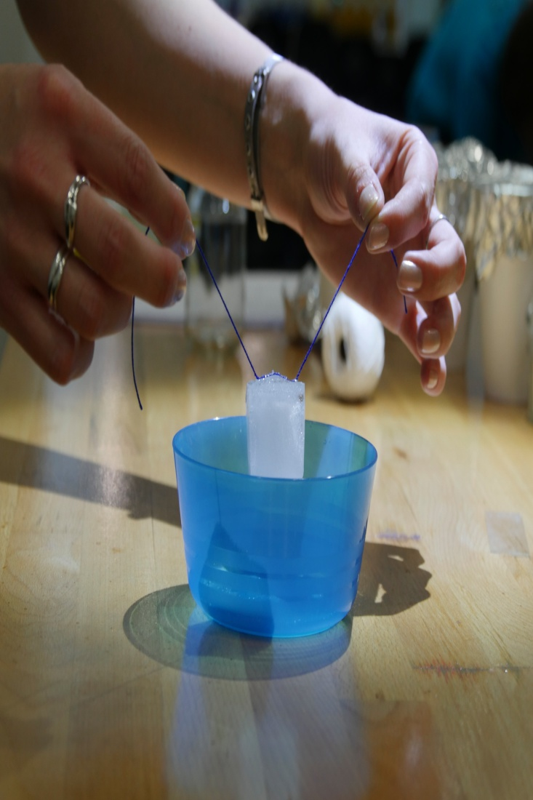

Slide 44
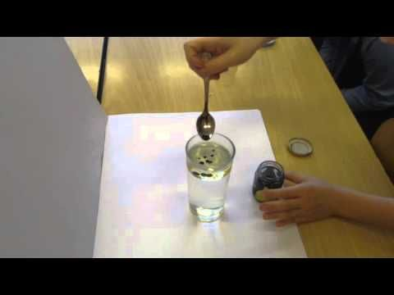
Kúzlenie s farbami a olejom
https://www.youtube.com/watch?v=IhZuyyLuX7k

Slide 45
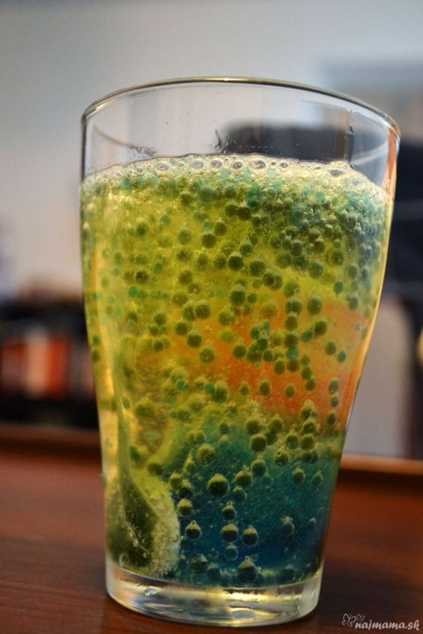
Inšpirácie na hry a aktivity s deťmi - Bublinkový pokus.
POTREBUJETE:
olej
potravinárske farbivo
forma na ľad
šumivá tableta (vitamín)
pohár
voda
Najprv si nalejte vodu do formy na ľad, nakvapkajte potravinárske farbivo. Ukážte dieťaťu kvapalné skupenstvo, dajte zamraziť. Do pohára nalejte olej, vytiahnite zmrazenú vodu a dajte dieťaťu skúsiť ľad do ruky, a poproste, aby ho vložilo do pripraveného pohára. Teraz by ste mali pozorovať malé bublinky. Je to preto, lebo ľad sa topí. Potom pridajte do pohára šumivú tabletku (vitamín). Uvidíte ako sa tableta začne rozpúšťať, no veľmi spomalene, keďže v pohári je olej. Začnú sa tvoriť veľké bubliny. Je to naozaj veľmi zaujímavé pozorovanie, aj keď celý proces trvá trošku dlhšie.
https://najmama.aktuality.sk/clanok/236045/bublinkovy-pokus/

Slide 46
Pozdravujú Vás milé deti Vaše pani učiteľky

